Slide 1

Spolupráce se Souborným katalogem ČR
Školení RDA
Národní technické muzeum Praha
3. října 2019
PhDr. Eva Svobodová
Národní knihovna ČR

Slide 2
Souborný katalog - charakteristika
souhrn bibliografických záznamů fondů knihoven, které se na tvorbě konkrétního souborného katalogu podílejí
podává informaci, ve které ze zúčastněných knihoven se konkrétní dokument nachází
k informaci o umístění dokumentu v určité knihovně slouží sigla (lokační značka)
Souborný katalog ČR: www.caslin.cz od roku 1995

Slide 3
Souborný katalog ČR – kvalitní zdroj pro
zjišťování informací o dostupnosti dokumentů
cca 7,2 mil záznamů z cca 500 knihoven různých typů
(denní sklizně dat / deduplikace)
stahování záznamů
(deduplikace, kontrola kvality dat na vstupu, zpětná vazba do knihoven / školení včetně školení katalogizačních pravidel + projekt CENTRAL (zrychlení katalogizace beletrie)
akvizici / vyřazování fondů
(… denní sklizně dat …)
rešerše
(… preferovány záznamy s věcným zpracováním … kontrola kódovaných polí)

Slide 4
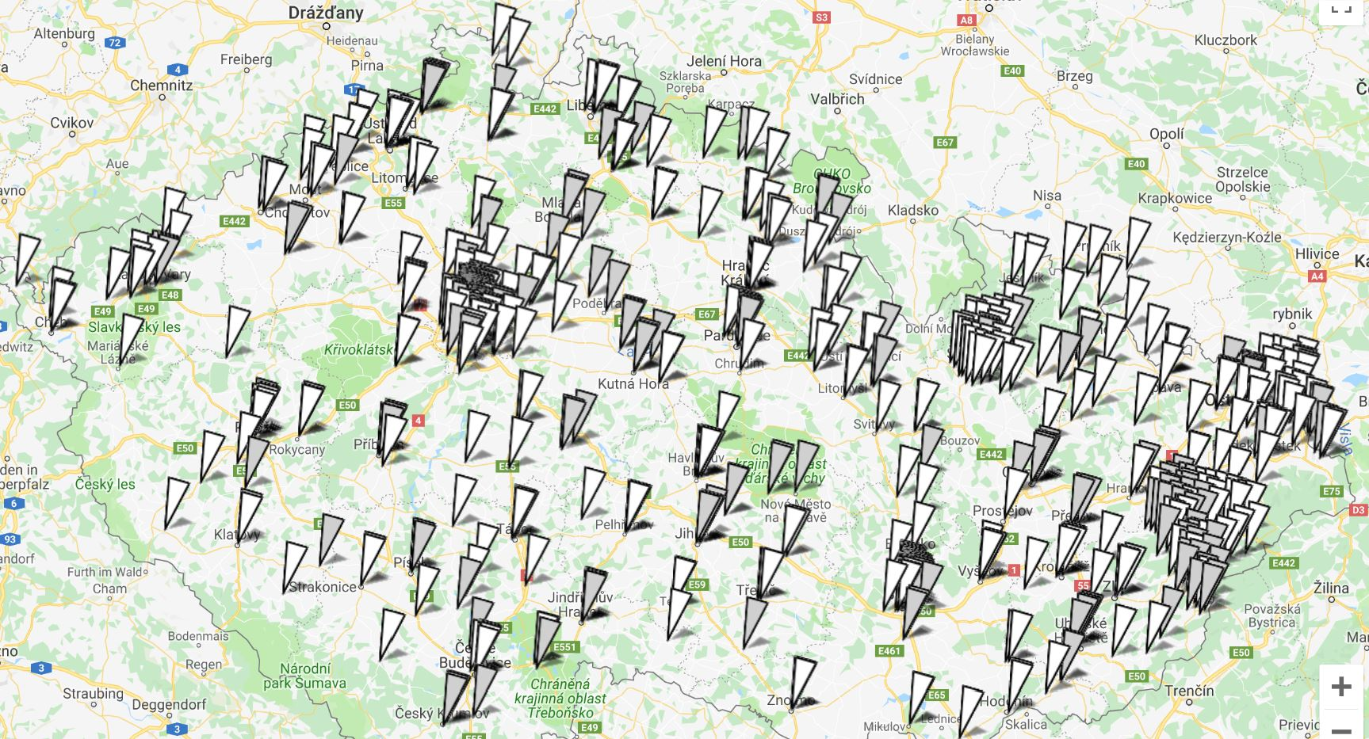
Přispívající knihovny na mapě

Slide 5
Typy knihoven
církevní knihovny
knihovny kulturních institucí
knihovny galerií
knihovny muzeí
knihovny státní správy
knihovny výzkumných ústavů
krajské knihovny
lékařské knihovny
městské knihovny
obecní knihovny
ostatní specializované knihovny
vysokoškolské knihovny
školní knihovny

Slide 6
Přispívání do SK ČR
Dodávání dat DÁVKOVĚ
FTP server
sklízení dat – OAI protokol (již 100 knihoven)
ON-LINE - pomocí interaktivního formuláře
aktualizace periodik
přípis /odpis monografií a speciálních druhů dokumentů
informace o digitalizaci + URL adresy
aktualizace dat o knihovně v bázi ADR
SK ČR zajistí školení na vašem pracovišti (financováno z neVISK9)

Slide 7
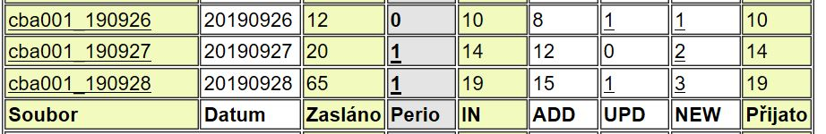
Po importu do SKC se vytvoří statistika o importu a odešlou dva informativní e-maily
Ukázka statistiky
Výpis chyb :
Identifikační čísla mohou odkazovat na konkrétní záznam do katalogu přispívající knihovny na webu nebo přímo do konkrétního záznamu v modulu katalogizace.

Slide 8
E-maily zasílané po importu dat do SKC (1) předmět: SIGLA - sklizeň pro SKC
Pro import do SKC jsou pripraveny zaznamy za obdobi:
2019/09/21 - 2019/09/28
SIGLA_190928 - 114
Zaznamy k odpisu:
SIGLA_190928_del - 0
neplatna hodnota v poli 910:
000000875 001 L 0253952
000000875 910 L
000001109 001 L 0257101
000001109 910 L $$aVYG

Slide 9
E-maily zasílané po importu dat do SKC (2) předmět: Export a import zaznamu do SKC
Probehl export a import zaznamu do SKC:
http://aleph.nkp.cz/web/skc/SIGLA/SIGLAd.htm#abe320_190525
http://aleph.nkp.cz/web/skc/SIGLA/SIGLAo.htm#abe320_190525_z
Zaznamy k oprave:
- knihy a spec. dokumenty
http://aleph.nkp.cz/web/skc/SIGLA/SIGLA_190525_m_err.htm
Aktualizovane/opravene zaznamy
http://aleph.nkp.cz/web/skc/SIGLA/SIGLA_190525_z_err.htm
Neopravene zaznamy z drivejsich importu:
http://aleph.nkp.cz/web/SIGLA/SIGLA_import_err.htm
Pravdepodobne duplicity:
http://aleph.nkp.cz/web/skc/SIGLA/SIGLA_import_dup.htm

Slide 10
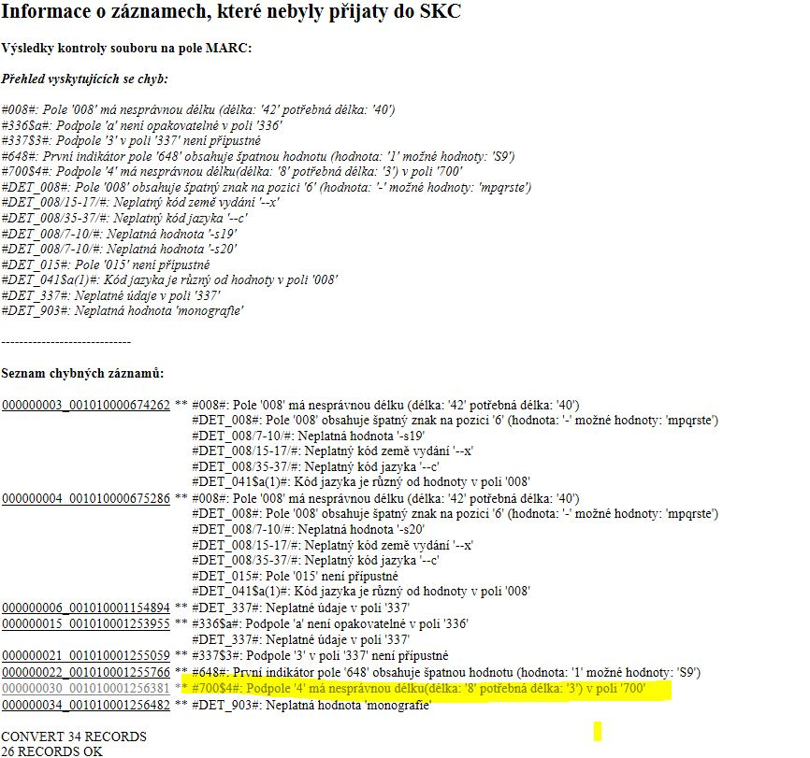

Slide 11
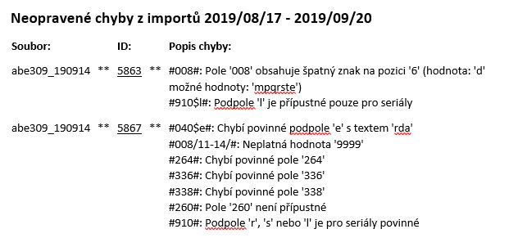
Pokud se od minulého importu do SKC některé záznamy neopravily je uveden jejich seznam

Slide 12
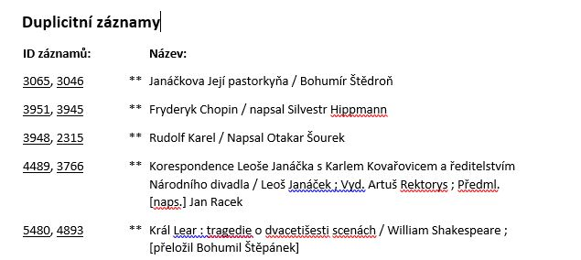
Upozorňování na pravděpodobné duplicity v katalogu spolupracujících knihoven

Slide 13
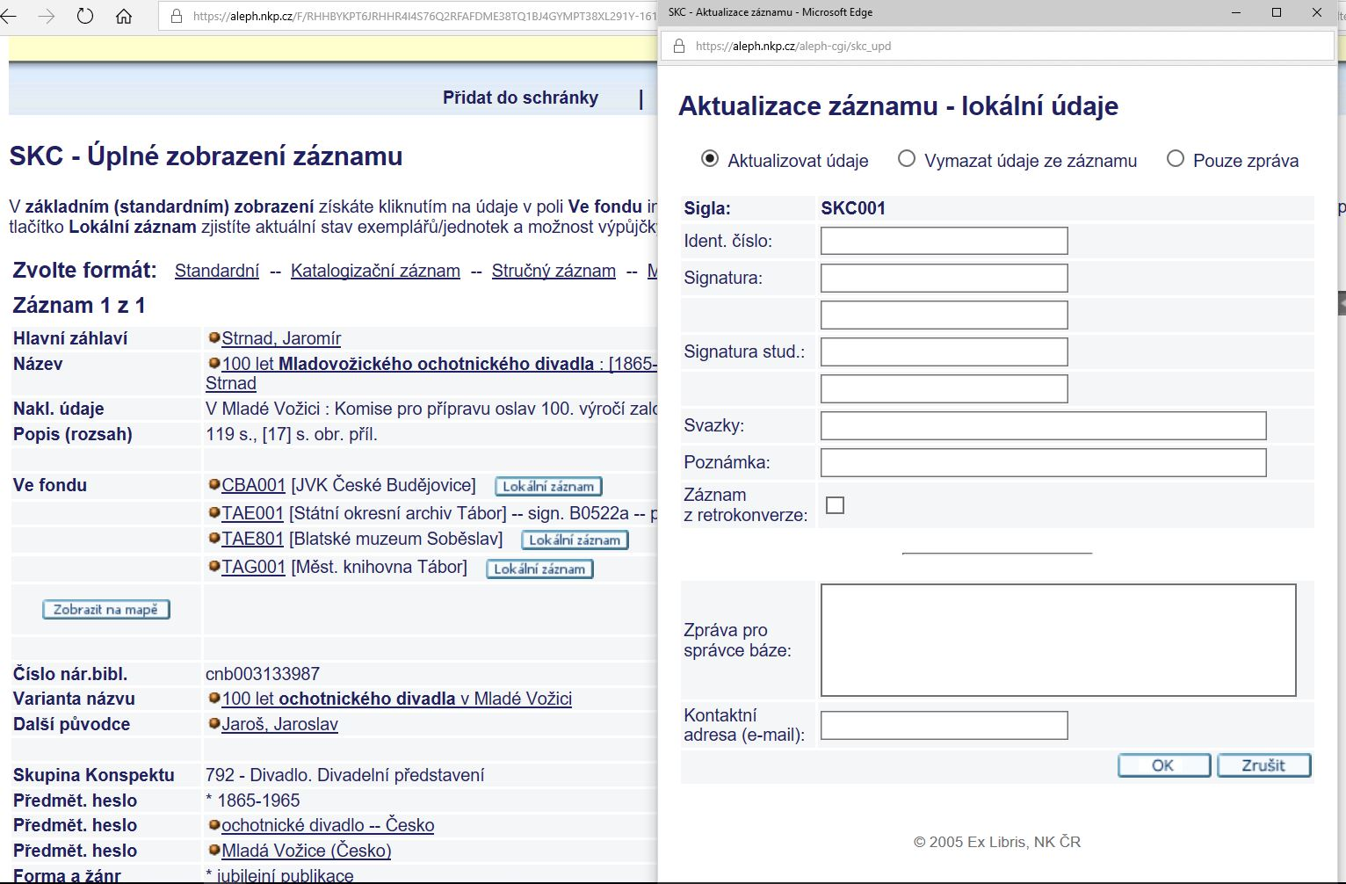
On-line formulář pro aktualizaci dat v SK ČR

Slide 14
Duplicity v SK ČR vznikají při odlišném zápisu následujících údajů:
  ISBN / č.ČNB
  Hlavní záhlaví
  Názvové údaje
  Rok vydání / Dotisk
  Rozsah
  Nebo když je dokument zpracován jako:
  Jiný druh dokumentu
  Vícesvazkové dílo / po jednotlivých dílech

Slide 15
Chyba v ISBN - analyzováno 500 případů
chybně uvedeno ISBN v záznamech knihoven |  |  |  |  |  | chyba nakladatele
Jiná část/sv. | Jiný titul | Špatný rok | Špatné pořadí vydání | Překlep v ISBN | ISBN nebylo uvedeno
1 | 3 | 0 | 1 | 12 | 15 | 37
8 | 18 | 1 | 4 | 0 | 0 | 0
3 | 8 | 22 | 3 | 1 | 61 | 34
0 | 0 | 0 | 1 | 0 | 0 | 2
0 | 0 | 24 | 2 | 18 | 20 | 1
4 | 7 | 2 | 2 | 8 | 20 | 77
0 | 0 | 0 | 0 | 4 | 0 | 0
0 | 4 | 10 | 2 | 10 | 20 | 16
5 | 0 | 2 | 0 | 0 | 2 | 1
0 | 0 | 0 | 0 | 0 | 0 | 4
21 | 40 | 61 | 15 | 53 | 138 | 172

Slide 16
Duplicita čísla ČNB v nových záznamech - analyzováno 3506 případů (leden/září 2019)
ČNB použito na úplně jiný titul (dokument) | 191
ČNB monografie použito na seriál a obráceně | 5
Jinak zpracováno (shora vs zdola) | 412
Druh dokumentu/monografie-seriál/… (zkrátka cokoliv z LDR) | 25
008 Jazyk/země/… (cokoliv z 008 kromě roku, ten je zvlášť veden jako rok) | 8
020 Chybné/chybějící ISBN | 21
100 Nesprávně uvedený/chybějící/jiný autor | 30
245 Rozdíly v názvových údajích (překlepy, čísla, edice, podnázvy…) | 1372
Jiný rok vydání (ať už z 008 nebo z 26x) | 560
26x Jiný nakladatel | 62
300 Rozdíl v rozsahu | 820

Slide 17

STATISTIKA IMPORTŮ a deduplikací V ROCE 2019
166.276 NEBYLO PŘIJATO - cca 14 % ze zaslaných
(chyby MARC 21 , opakovaná zaslání téhož záznamu do SK ČR)
692.383 bylo automaticky deduplikováno – cca 70 % z přijatých
(z toho 57800 záznamů s chybou, připsána jen sigla)
302.161 „originály“? - cca 30 % z přijatých
Jen pro ilustraci :
Ručně sloučeno v roce 2019 – 34741 titulů
Smazáno 49.926 záznamů (17 % z přijatých „originálů“)

Slide 18
Doporučení
Šetřete se!
Pokud máte odkud, stahujte záznamy.
Když záznamy stahujete, neupravujte je.
Pokud nemáte odkud stahovat nebo svědomí Vám nedovolí ponechat záznamy, tak jak jsou:
Vítejte na školení RDA ☺

